Slide 2
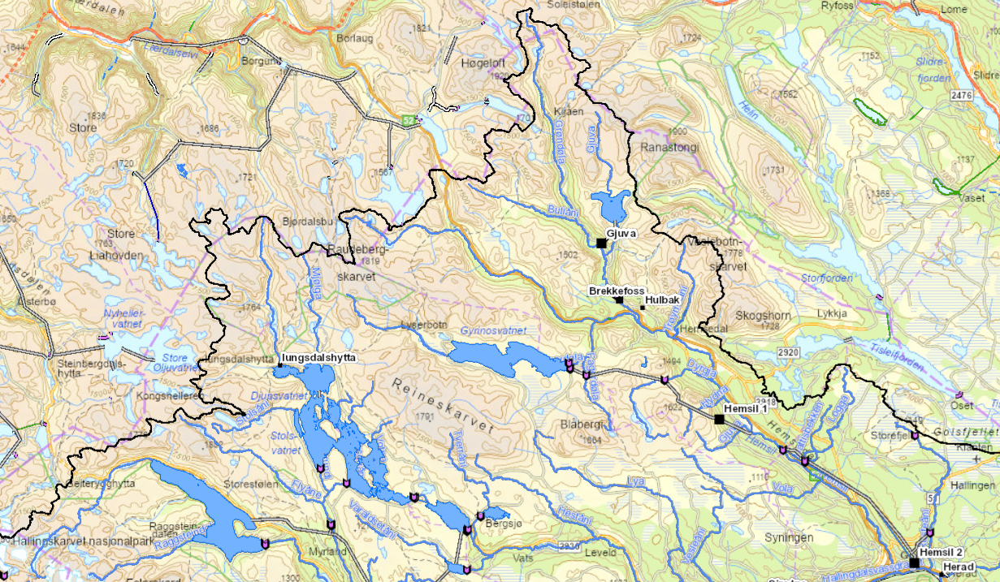
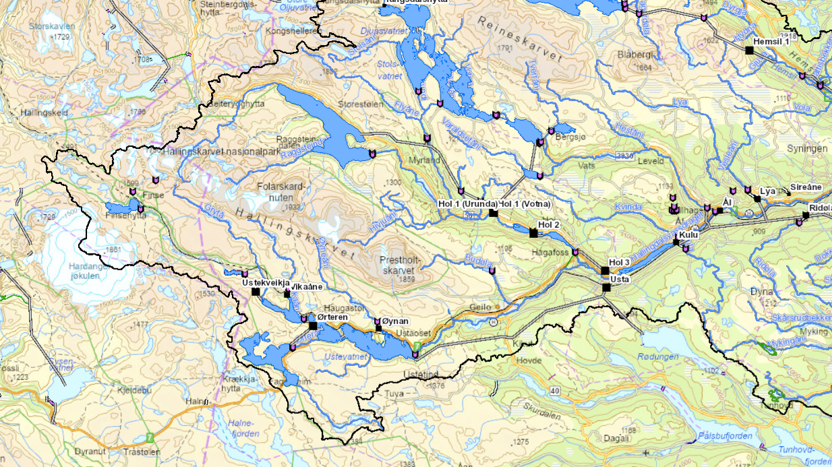
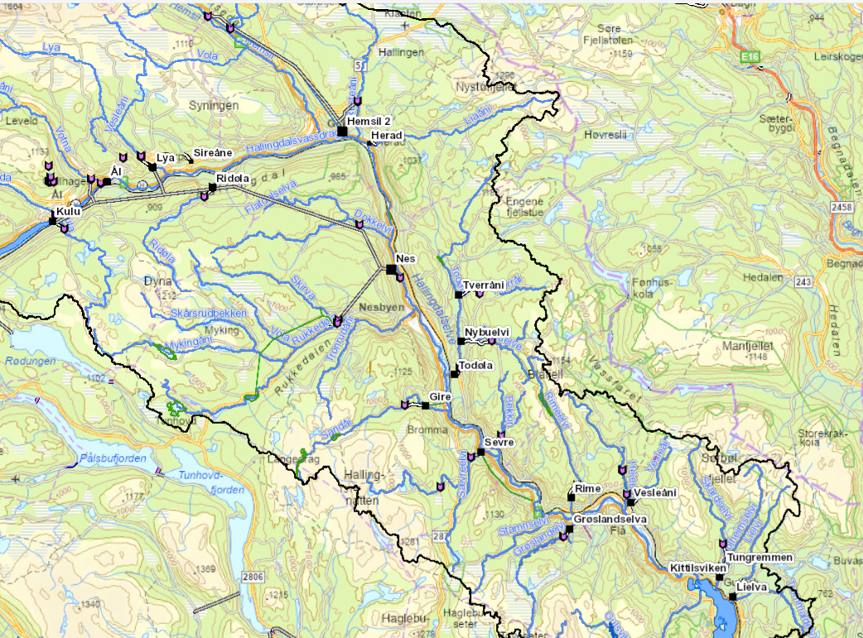
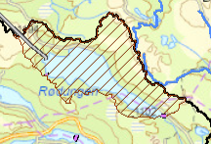
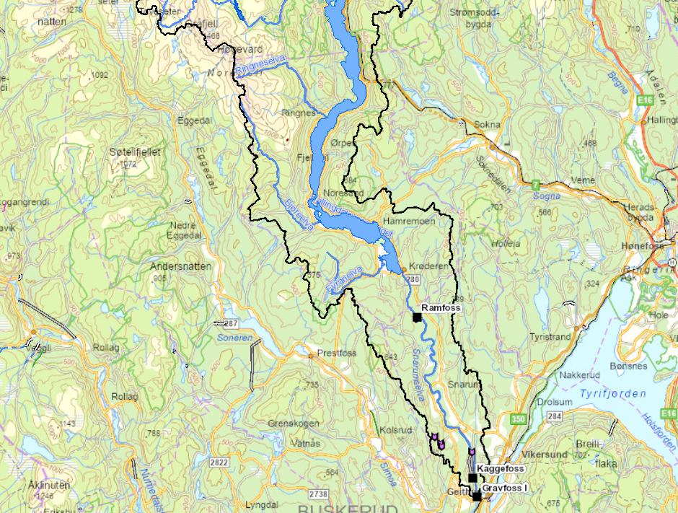
Nedre/Øvre Stølsvatn
190 M m³
Flævatn
204 M m³
Strandavatn
554 M m³
Ustevatn
211 M m³
Krøderen
108 M m³
Rødungen
154 M m³

Slide 3
Nedre/Øvre Stølsvatn
190 M m³
Flævatn
204 M m³
Strandavatn
554 M m³
Ustevatn
211 M m³
Krøderen
108 M m³
Rødungen
154 M m³

